Slide 1
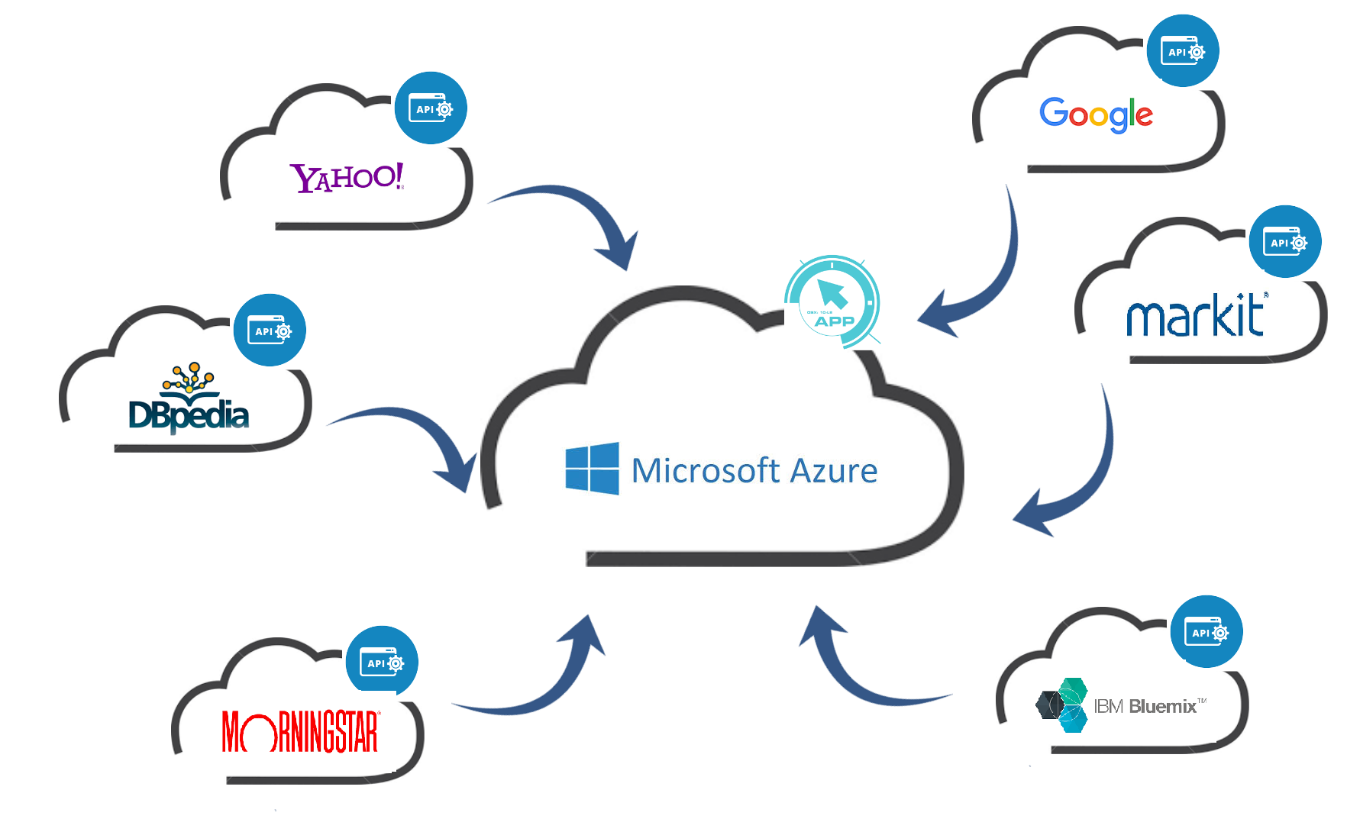

Slide 2
http://finance-asp.azurewebsites.net/

Slide 3
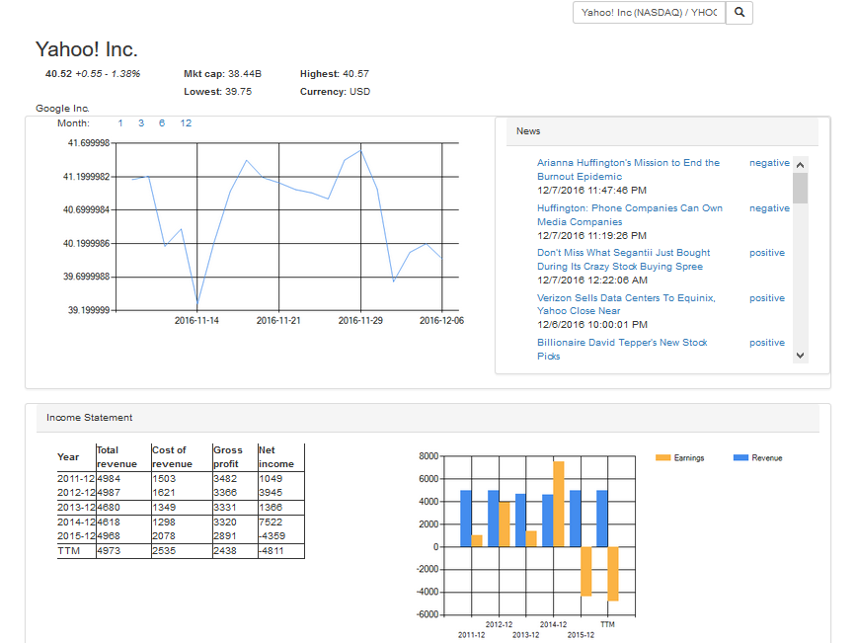


Slide 4



Slide 5
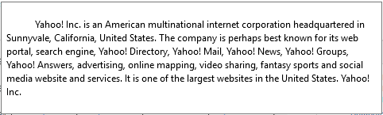


Slide 7


Slide 8


Slide 9


